Slide 1
Отечественная война 1812 года.

Slide 2
1812 – й год, потрясший всю Россию из конца в конец, пробудил её спящие силы и открыл в ней новые, дотоле неизвестные источники сил… возбудил народное сознание и народную гордость
1.Каковы причины отечественной войны 1812 года?
2.Каковы планы сторон в войне?
3.Почему Бородинскую битву считают моральной победой русской армии?
4.Каковы причины победы России в отечественной войне 1812 года?
5. Почему война 1812 года носит название Отечественная?

Slide 3
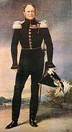
«Я не положу оружия, доколе ни единого неприятельского воина не останется в царстве моём»
(Александр I)

Slide 4
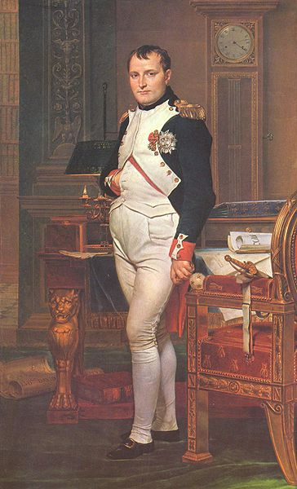
«Если я возьму Киев – я возьму Россию за ноги; если я возьму Петербург – я возьму Россию за голову; если я возьму Москву- я поражу её в самое сердце»
(Наполеон)

Slide 5
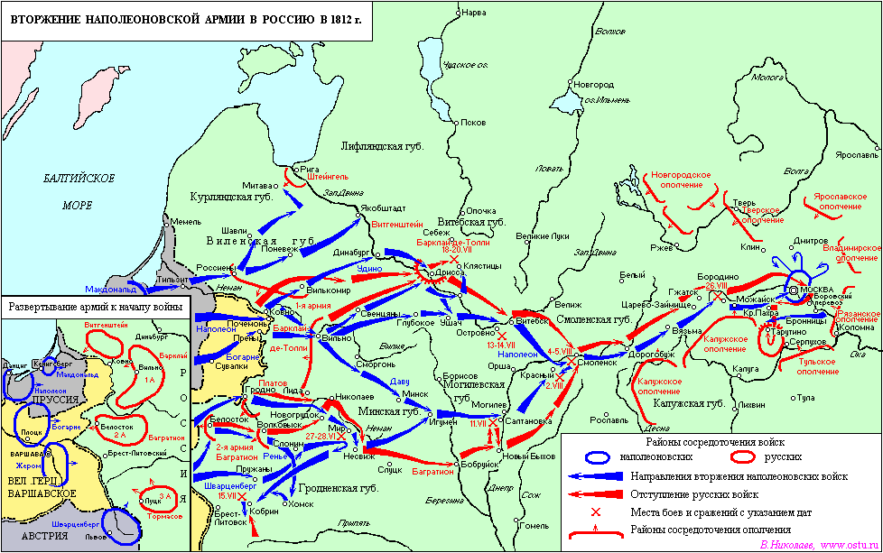

Slide 6
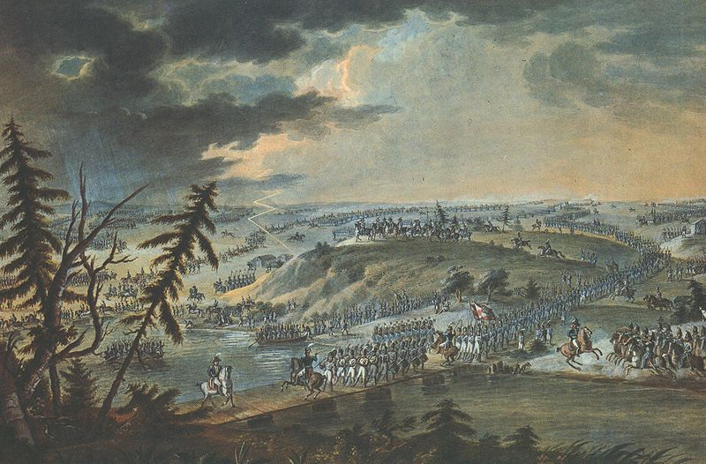
В ночь на 12 (24) июня 1812 года многотысячная армия императора Франции Наполеона по трём наведённым через реку Неман мостам перешла границу и вторглась в пределы России.

Slide 7
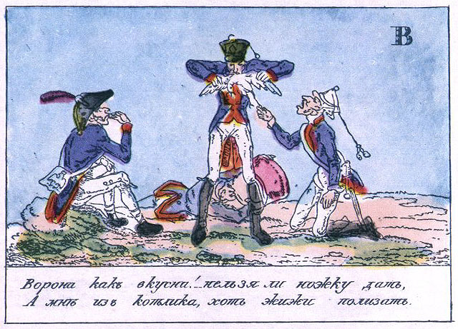

Slide 8
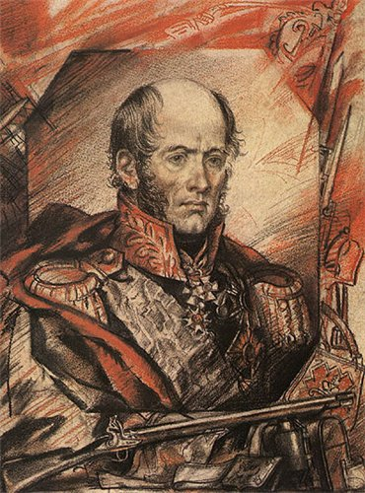
М.Б.Барклай-де-Толли
Мы долго молча отступали
Досадно было, боя ждали
Ворчали старики: «Что ж мы? На зимние квартиры?
Не смеют, что ли командиры
Чужие изорвать мундиры
О русские штыки?

Slide 9
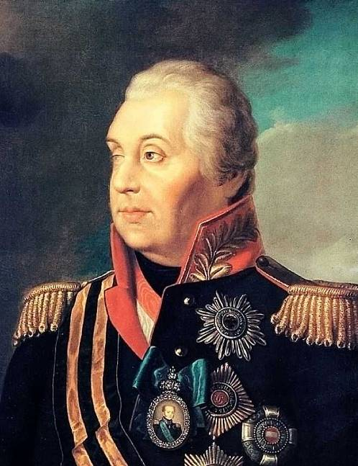
М.И.Кутузов.
«Общество желало его назначения, и я его назначил. Сам же я умываю руки» ( Александр I)
«Поздравляю вас, господа. Эта старая лиса Кутузофф едет в русскую армию. Значит генеральное сражение всё же будет» ( Наполеон)
«Назначение Кутузова главнокомандующим произвело общий восторг и в войске и в народе» (С.Глинка)

Slide 10
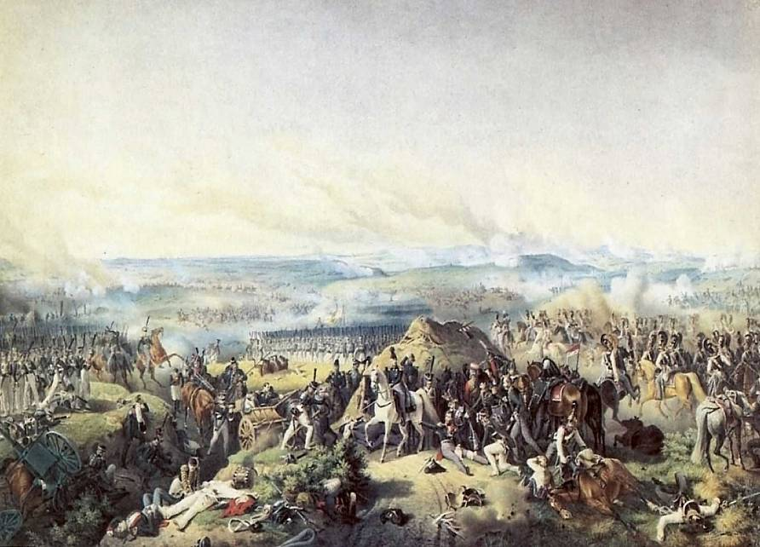
26 августа 1812 год- Бородинское сражение

Slide 11
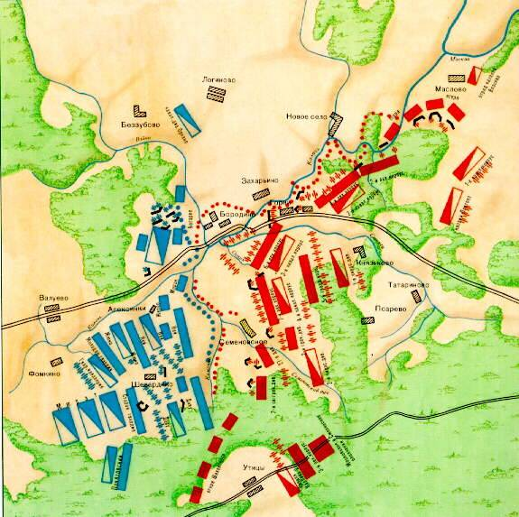

Slide 12
В сообщении главнокомандующего было записано:
1. «Бородинская битва- это победа французской армии»
2. «Бородинская битва- это победа русской армии»
Кто же выиграл в Бородинской битве?

Slide 13
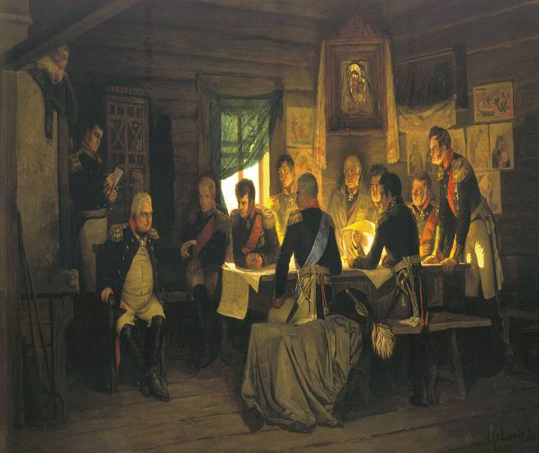
1 сентября- совет в Филях
«Пока будет ещё существовать армия и находиться в состоянии противиться неприятелю, до тех пор останется ещё надежда с честью окончить войну, но при уничтожении армии не только Москва, но и вся Россия была бы потеряна»
( Кутузов М.И)

Slide 14
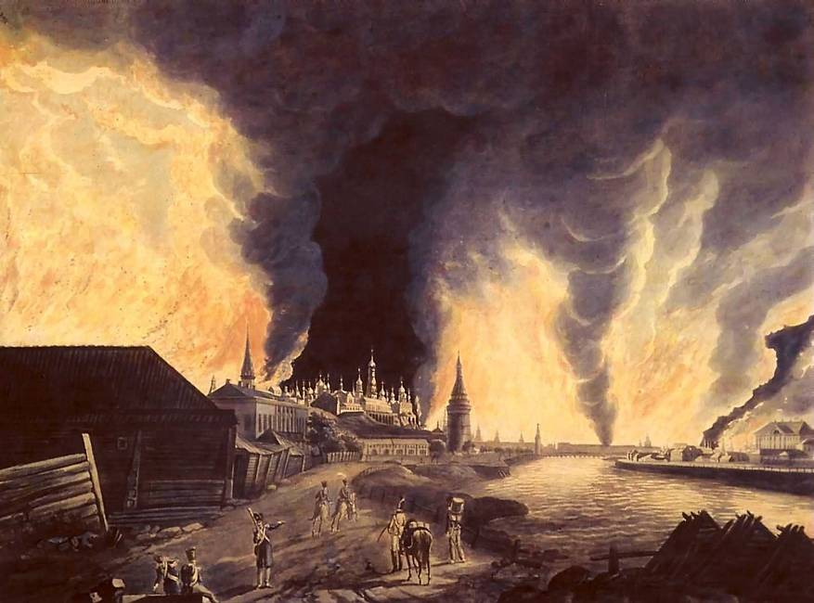
Пожар Москвы

Slide 15
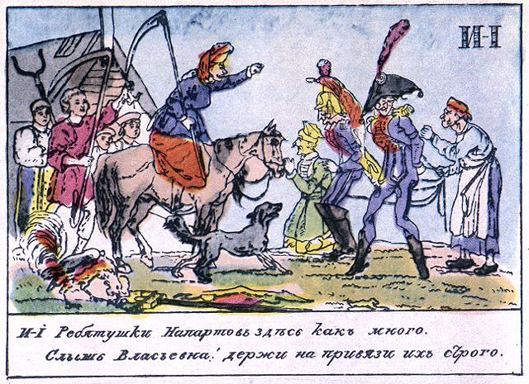

Slide 16
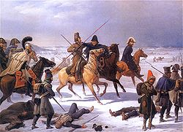
Отступление французской армии

Slide 17
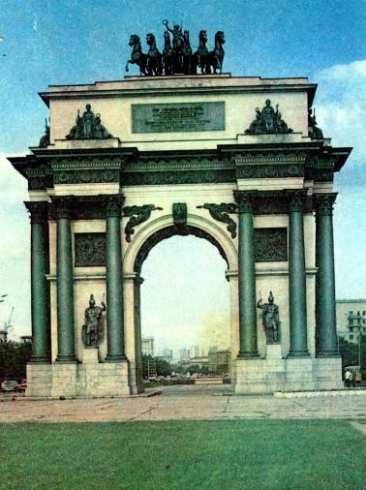
В Москве построена Триумфальная арка в честь победы русских войск в войне 1812 года, В Смоленске воздвигнут памятник героям Отечественной войны

